Slide 1
INTELIGÊNCIA EMOCIONAL
E AS COMPETÊNCIAS SOCIAIS
Profª Me Renata Emy Koyama

Slide 2
Programa
Aula 1: A Inteligência e o Funcionamento da Inteligência Emocional
Aula 2: As Bases da Inteligência Emocional
Aula 3: Domínio da Inteligência Emocional e as Competências
Aula 4: A Importância do Desenvolvimento da Inteligência Emocional no Trabalho

Slide 3
Domínio da Inteligência Emocional e as Competências
Profª Me Renata Emy Koyama

Slide 4
Para desenvolver a inteligência emocional necessita-se desenvolver quatro domínios:
autoconsciência
autogerenciamento
consciência social
gerenciamento de relações

Slide 5
Daniel Goleman e Richard E. Boyatzis em seus estudos descobriram que a partir desses domínios, é possível encontrar 12 competências de inteligência emocional, que podem ser aprendidas e permite um desempenho excepcional no trabalho.
Incluem as áreas como empatia, pensamento positivo, autocontrole, influência, gerência de conflitos, trabalho em grupo e liderança inspiradora.

Slide 6
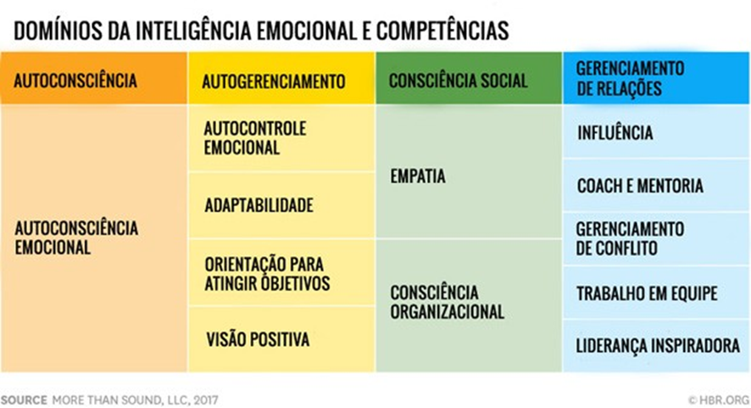

Slide 7
Profissionais competentes possuem características de liderança e para isso, precisam articular uma visão ou missão que tenha ressonância emocional com aqueles que se relaciona criando uma motivação essencial para que todos sigam em uma nova direção.

Slide 8
Bom Estudo!

Slide 9
INTELIGÊNCIA EMOCIONAL
E AS COMPETÊNCIAS SOCIAIS
Profª Me Renata Emy Koyama

